Slide 1

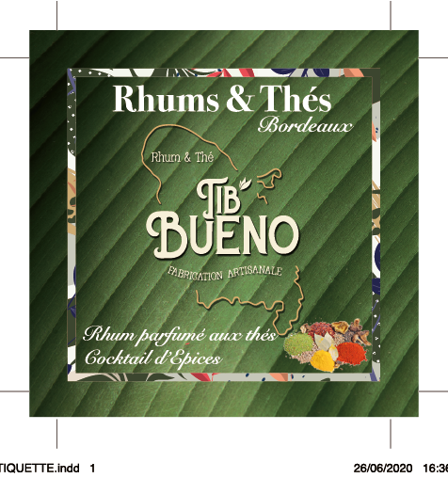
33T épicé
Chocolat épicé
Thésée : thé vert bergamote
Hypnos : thé Noir assam d'inde épicé

Slide 2
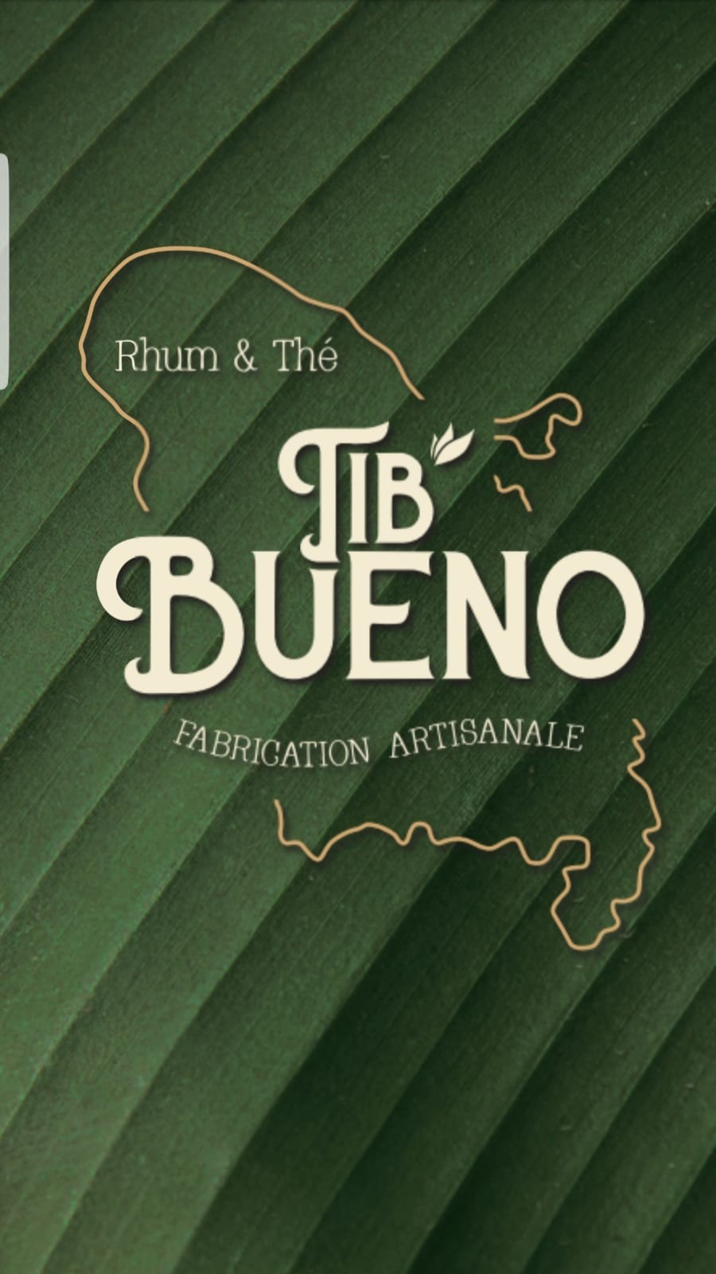
Les Rhums aux thés parfumés TIB BUENO, sont nés d’une rencontre de passionnés bordelais.
D’un côté la force des rhums des Caraïbes, incarnée par Tiburce LOF et Thierry LEBON, deux amoureux de la Martinique. De l’autre la délicatesse des saveurs des thés parfumés de Denis Junqua, tea sommelier, créateur de la société BIO THES DU MONDE.
Un pari risqué et singulier, puisque ce type de rhum arrangé n’existe pas aujourd’hui sur le marché des spiritueux. Il a fallu beaucoup de patience à Thierry et Tiburce pour trouver les bons ingrédients et les bons dosages. C’est en faisant la connaissance de Denis, et de ses créations de thés parfumés Bio, que l’alchimie s’opéra. La qualité de ses thés et la richesse organoleptique de ses mélanges, ont permis aux rhums TIB BUENO de prendre toutes leurs dimensions gustatives.
Les secrets de distillation et d’infusions de Thierry et Tiburce ont fait le reste.
Aujourd’hui, TIB BUENO propose une gamme de 2 saveurs distinctes :
un rhum parfumé au thé cocktail de fruits
un rhum parfumé au thé épicé

Slide 3
Les Rhums aux thés parfumés TIB BUENO, sont nés d’une rencontre de passionnés bordelais.
D’un côté la force des rhums des Caraïbes, incarnée par Tiburce LOF et Thierry LEBON, deux amoureux de la Martinique. De l’autre la délicatesse des saveurs des thés parfumés de Denis Junqua, tea sommelier, créateur de la société BIO THES DU MONDE.
Un pari risqué et singulier, puisque ce type de rhum arrangé n’existe pas aujourd’hui sur le marché des spiritueux. Il a fallu beaucoup de patience à Thierry et Tiburce pour trouver les bons ingrédients et les bons dosages. C’est en faisant la connaissance de Denis, et de ses créations de thés parfumés Bio, que l’alchimie s’opéra. La qualité de ses thés et la richesse organoleptique de ses mélanges, ont permis aux rhums TIB BUENO de prendre toutes leurs dimensions gustatives.
Les secrets de distillation et d’infusions de Thierry et Tiburce ont fait le reste.
Aujourd’hui, TIB BUENO propose une gamme de 2 saveurs distinctes :
un rhum parfumé au thé cocktail de fruits
un rhum parfumé au thé épicé

Slide 4
Rhum AOC Martinique Thé bio
Chocolat épicé

Slide 5
Rhum AOC Martinique Thé bio
Thésée : thé vert bergamote

Slide 6
Rhum AOC Martinique Thé Bio
Hypnos thé Noir assam d'inde épicé

Slide 7
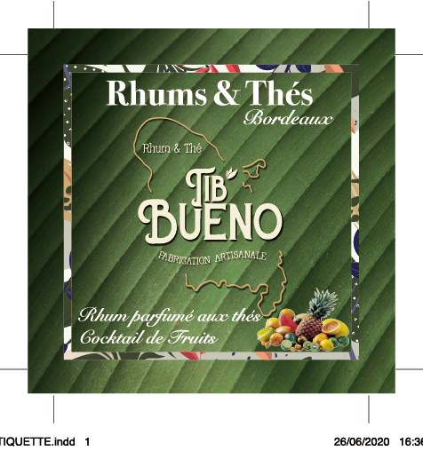
33T Fruité
Ulysse : Mandarine Gingembre
Salomé : infusion rose framboise
Théia : rooibos coco ananas

Slide 8
Rhum aoc Martinique Thé bio
Salomé : infusion rose framboise

Slide 9
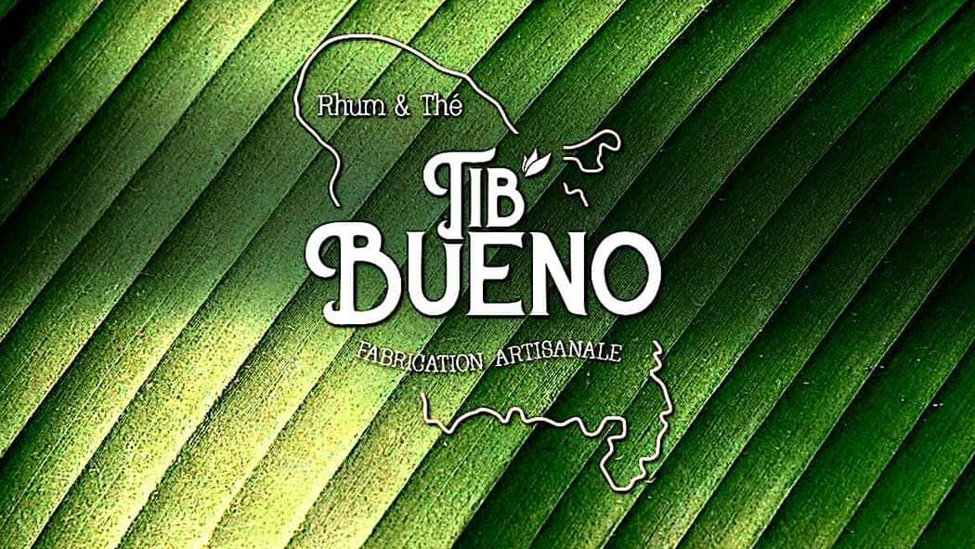
Rhum aoc Martinique Thé bio
Théia : rooibos coco ananas

Slide 10
Rhum AOC Martinique Thé bio
Ulysse : Mandarine Gingembre

Slide 11
33T FRUITE 33T EPICE
Fabrication artisanale unique au monde
Les Rhums aux thés parfumés TIB BUENO, sont nés d’une rencontre de passionnés bordelais.
D’un côté la force des rhums des Caraïbes, incarnée par Tiburce LOF et Thierry LEBON, deux amoureux de la Martinique. De l’autre la délicatesse des saveurs des thés parfumés de Denis Junqua, tea sommelier, créateur de la société BIO THES DU MONDE.
Un pari risqué et singulier, puisque ce type de rhum arrangé n’existe pas aujourd’hui sur le marché des spiritueux. Il a fallu beaucoup de patience à Thierry et Tiburce pour trouver les bons ingrédients et les bons dosages. C’est en faisant la connaissance de Denis, et de ses créations de thés parfumés Bio, que l’alchimie s’opéra. La qualité de ses thés et la richesse organoleptique de ses mélanges, ont permis aux rhums TIB BUENO de prendre toutes leurs dimensions gustatives.
Les secrets de distillation et d’infusions de Thierry et Tiburce ont fait le reste.
Aujourd’hui, TIB BUENO propose une gamme de 2 saveurs distinctes :
un rhum parfumé au thé cocktail de fruits
un rhum parfumé au thé épicé
é
Chocolat épicé
Thésée : Thé Vert Bergamote​
Hypnos : Thé Noir assam d'inde épicé​

Slide 12
Les Rhums aux thés parfumés TIB BUENO, sont nés d’une rencontre de passionnés bordelais.
D’un côté la force des rhums des Caraïbes, incarnée par Tiburce LOF et Thierry LEBON, deux amoureux de la Martinique. De l’autre la délicatesse des saveurs des thés parfumés de Denis Junqua, tea sommelier, créateur de la société BIO THES DU MONDE.
Un pari risqué et singulier, puisque ce type de rhum arrangé n’existe pas aujourd’hui sur le marché des spiritueux. Il a fallu beaucoup de patience à Thierry et Tiburce pour trouver les bons ingrédients et les bons dosages. C’est en faisant la connaissance de Denis, et de ses créations de thés parfumés Bio, que l’alchimie s’opéra. La qualité de ses thés et la richesse organoleptique de ses mélanges, ont permis aux rhums TIB BUENO de prendre toutes leurs dimensions gustatives.
Les secrets de distillation et d’infusions de Thierry et Tiburce ont fait le reste.
Aujourd’hui, TIB BUENO propose une gamme de 2 saveurs distinctes : La fabrication artisanale est composé de rhum AOC de la Martinique de sucre de canne fabriqué à St Loubes de thé bio de l'eau minérale naturelle d'Arcachon
Un savant assemblage de mandarine gingembre, infusion de rose framboise et de rooibos coco ananas
Un savant assemblage de fèves de cacao épicé , de thé vert bergamote et de thé noir Assam d'inde
un rhum parfumé au thé épicé
un rhum parfumé au thé cocktail de fruits​

Slide 13
Les Rhums aux thés parfumés TIB BUENO, sont nés d’une rencontre de passionnés bordelais.
D’un côté la force des rhums des Caraïbes, incarnée par Tiburce LOF et Thierry LEBON, deux amoureux de la Martinique. De l’autre la délicatesse des saveurs des thés parfumés de Denis Junqua, tea sommelier, créateur de la société BIO THES DU MONDE.
Un pari risqué et singulier, puisque ce type de rhum arrangé n’existe pas aujourd’hui sur le marché des spiritueux. Il a fallu beaucoup de patience à Thierry et Tiburce pour trouver les bons ingrédients et les bons dosages. C’est en faisant la connaissance de Denis, et de ses créations de thés parfumés Bio, que l’alchimie s’opéra. La qualité de ses thés et la richesse organoleptique de ses mélanges, ont permis aux rhums TIB BUENO de prendre toutes leurs dimensions gustatives.
Les secrets de distillation et d’infusions de Thierry et Tiburce ont fait le reste.
Aujourd’hui, TIB BUENO propose une gamme de 2 saveurs distinctes :
un rhum parfumé au thé cocktail de fruits
un rhum parfumé au thé épicé
La fabrication artisanale est composé de rhum AOC de la Martinique de sucre de canne fabriqué à St Loubes de thé bio de l'eau minérale naturelle d'Arcachon
Un savant assemblage de mandarine gingembre, infusion de rose framboise et de rooibos coco ananas
Un savant assemblage de fèves de cacao épicé , de thé vert bergamote et de thé noir Assam d'inde

Slide 15
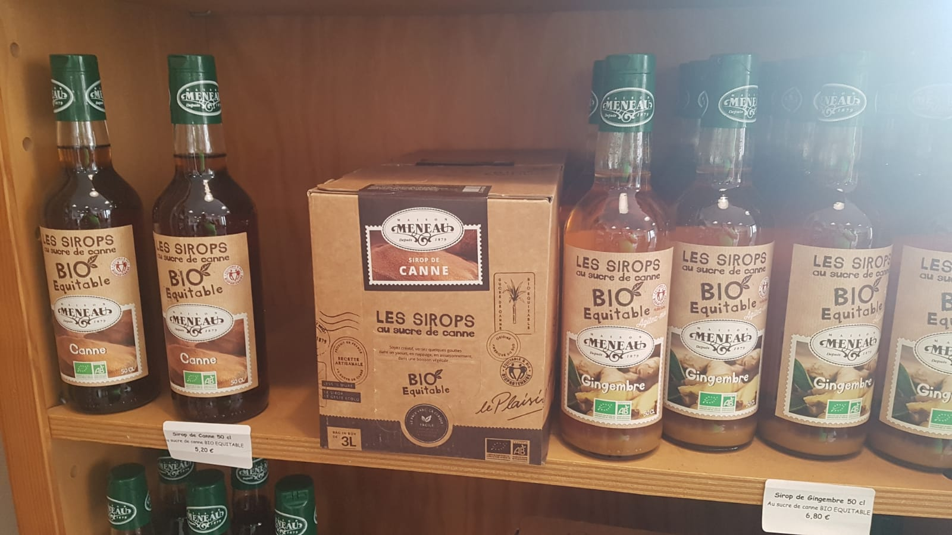
33T FRUITE 33T EPICE
Rhum AOC Martinique Thé bio
Rhum AOC Martinique Thé bio
Ulysse : Mandarine Gingembre
Salomé : infusion rose framboise
Théia : rooibos coco ananas
Chocolat épicé
Thésée : Thé Vert Bergamote​
Hypnos : Thé Noir assam d'inde

Slide 16
33T FRUITE 33T EPICE
Rhum AOC Martinique Thé bio
Rhum AOC Martinique Thé bio
Ulysse : Mandarine Gingembre
Salomé : infusion rose framboise
Théia : rooibos coco ananas
Chocolat épicé
Thésée : Thé Vert Bergamote​
Hypnos : Thé Noir assam d'inde

Slide 17
Les Rhums aux thés parfumés TIB BUENO, sont nés d’une rencontre de passionnés bordelais.
D’un côté la force des rhums des Caraïbes, incarnée par Tiburce LOF et Thierry LEBON, deux amoureux de la Martinique. De l’autre la délicatesse des saveurs des thés parfumés de Denis Junqua, tea sommelier, créateur de la société BIO THES DU MONDE.
Un pari risqué et singulier, puisque ce type de rhum arrangé n’existe pas aujourd’hui sur le marché des spiritueux. Il a fallu beaucoup de patience à Thierry et Tiburce pour trouver les bons ingrédients et les bons dosages. C’est en faisant la connaissance de Denis, et de ses créations de thés parfumés Bio, que l’alchimie s’opéra. La qualité de ses thés et la richesse organoleptique de ses mélanges, ont permis aux rhums TIB BUENO de prendre toutes leurs dimensions gustatives.
Les secrets de distillation et d’infusions de Thierry et Tiburce ont fait le reste.
Aujourd’hui, TIB BUENO propose une gamme de 2 saveurs distinctes :
un rhum parfumé au thé cocktail de fruits
un rhum parfumé au thé épicé

